Slide 1


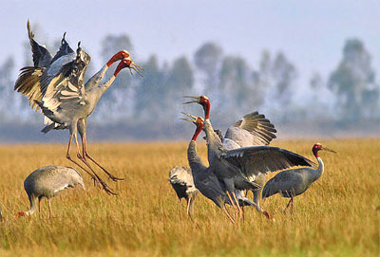
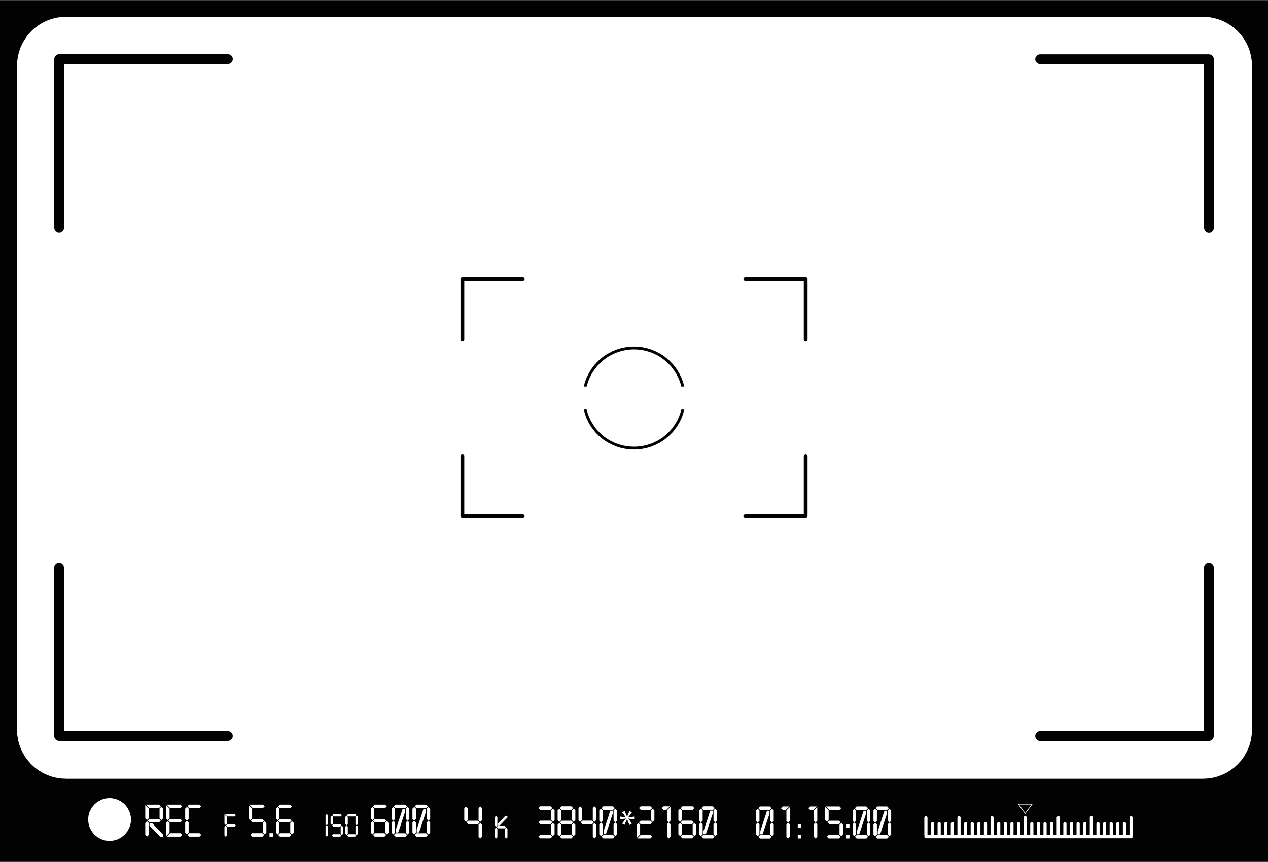
Tràm Chim
qua ống kính
Tìm và chia sẻ những bức ảnh đẹp về Vườn quốc gia Tràm Chim, đặc biệt là ảnh về sếu đầu đỏ.

Slide 2
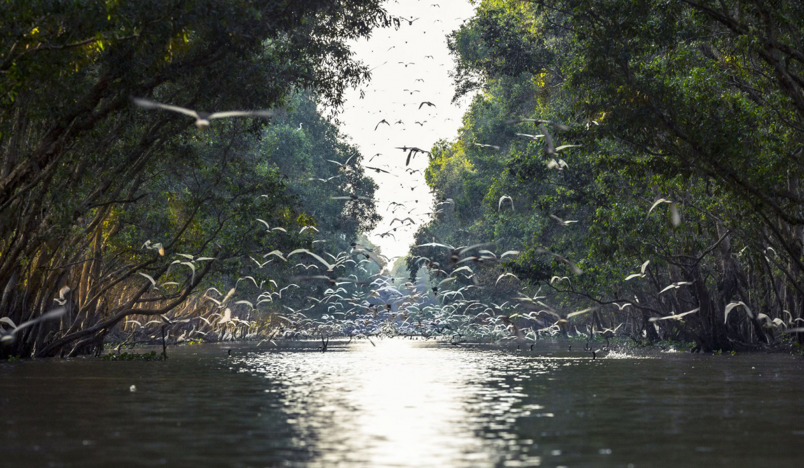
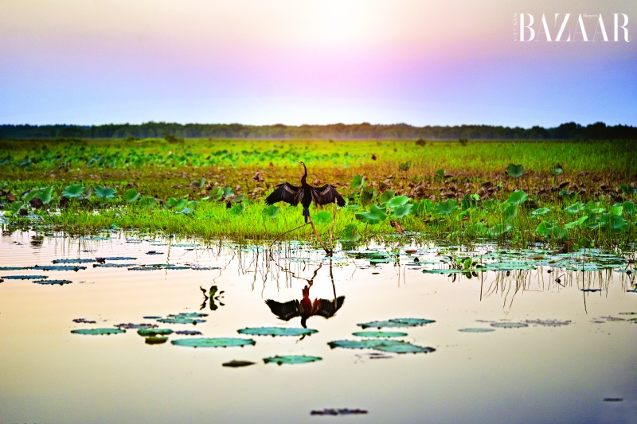
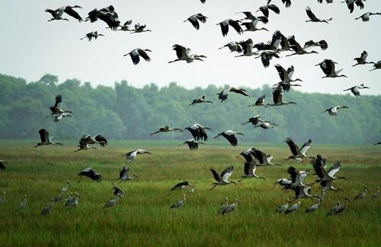
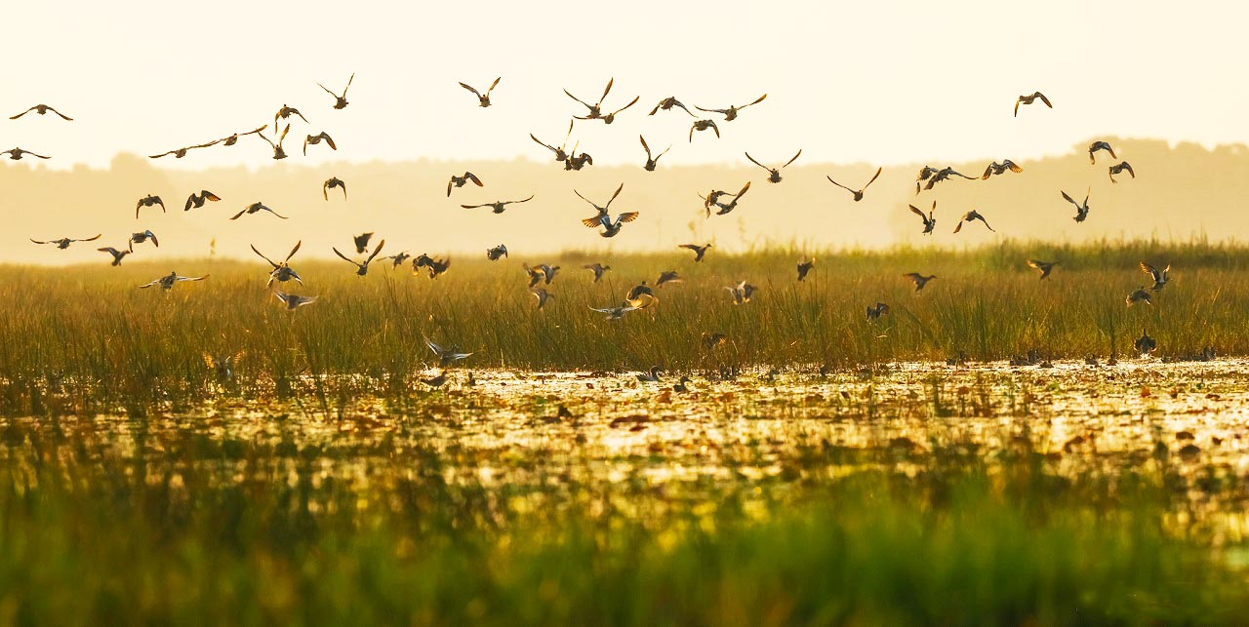


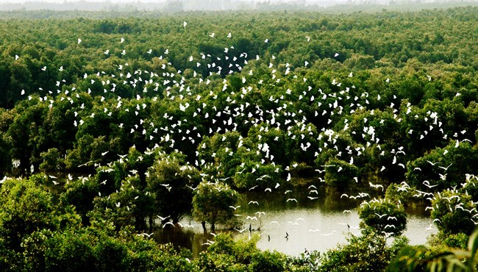
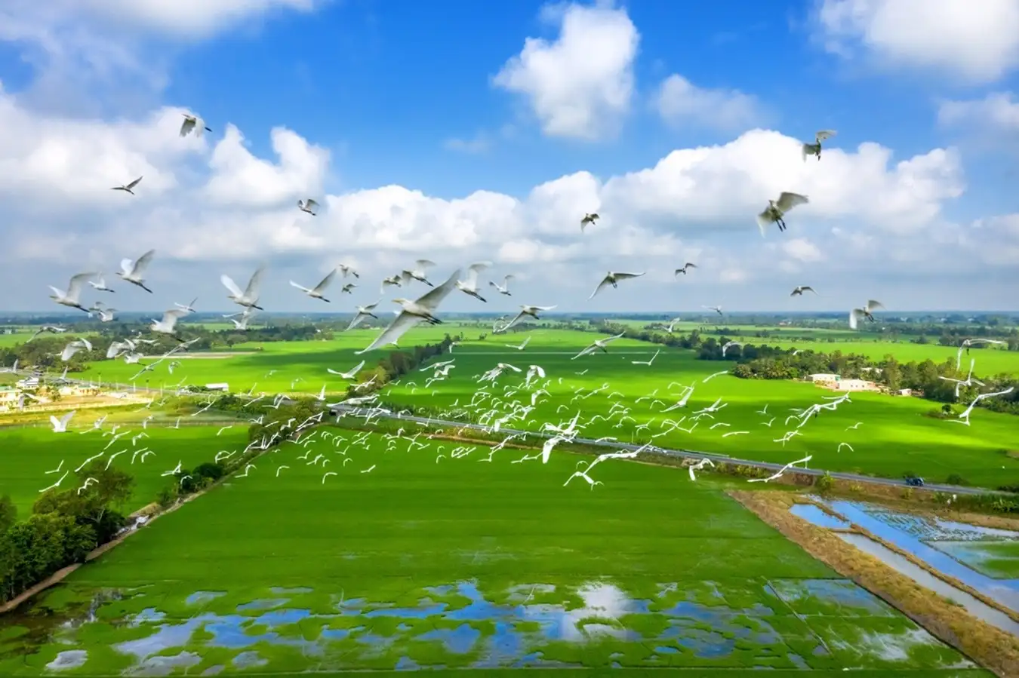
Bài 3:
Văn bản thông tin
Vườn quốc gia
Tràm Chim – Tam Nông

Slide 3
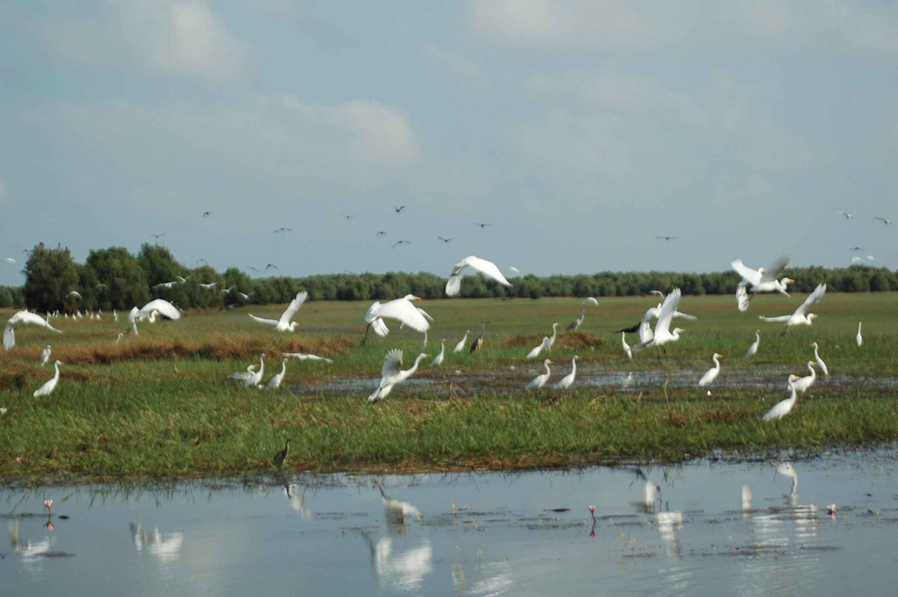

I.
ĐỌC – TÌM HIỂU CHUNG

Slide 4
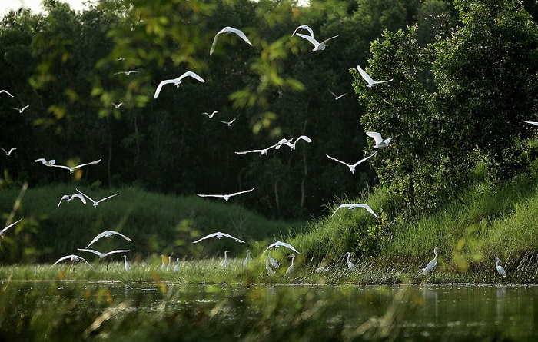
1. Đọc
Đọc to, rõ ràng, lưu loát

Slide 5
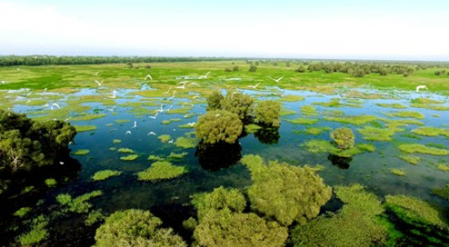
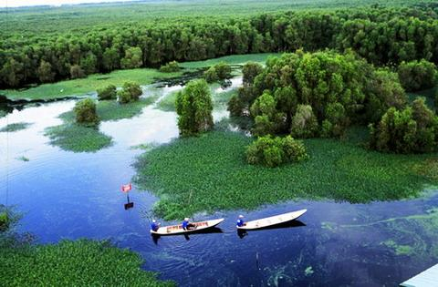
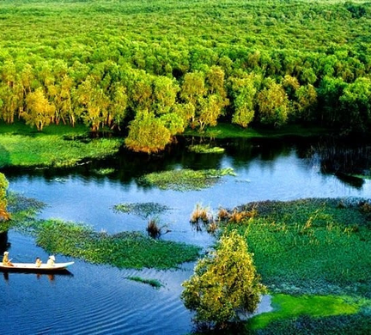
2. Tìm hiểu chung
Xuất xứ
Thuyết minh
Bố cục
Văn bản thông tin
dulichviet.net.vn,
09-12-2018
PTBĐ chính
5 phần
Thể loại
Notes:
Xác định nội dung chính của mỗi phần được đánh số trong văn bản. Đặt tên đề mục cho mỗi phần

Slide 6
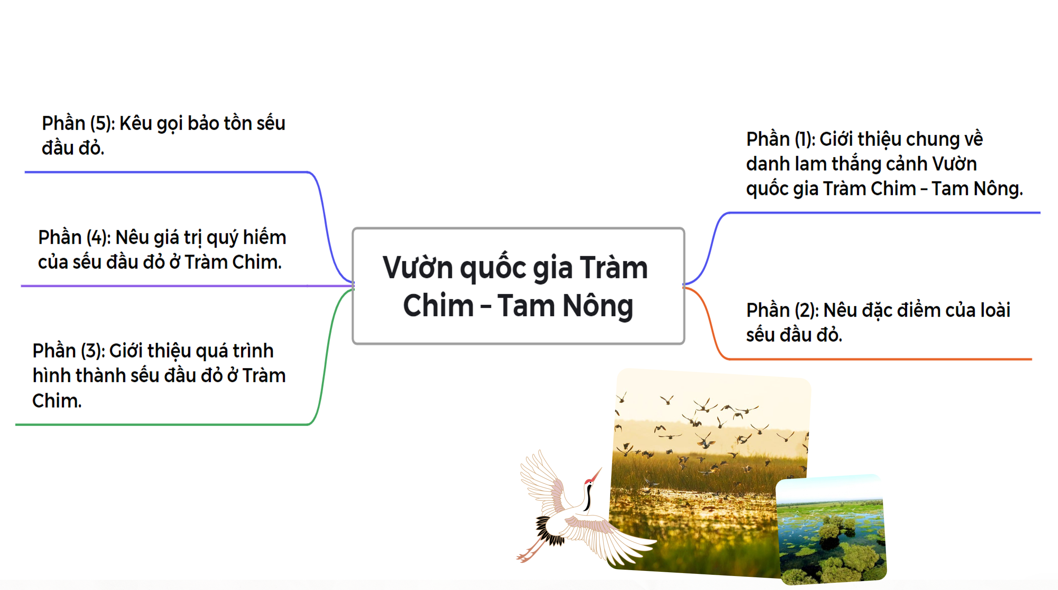

Slide 7
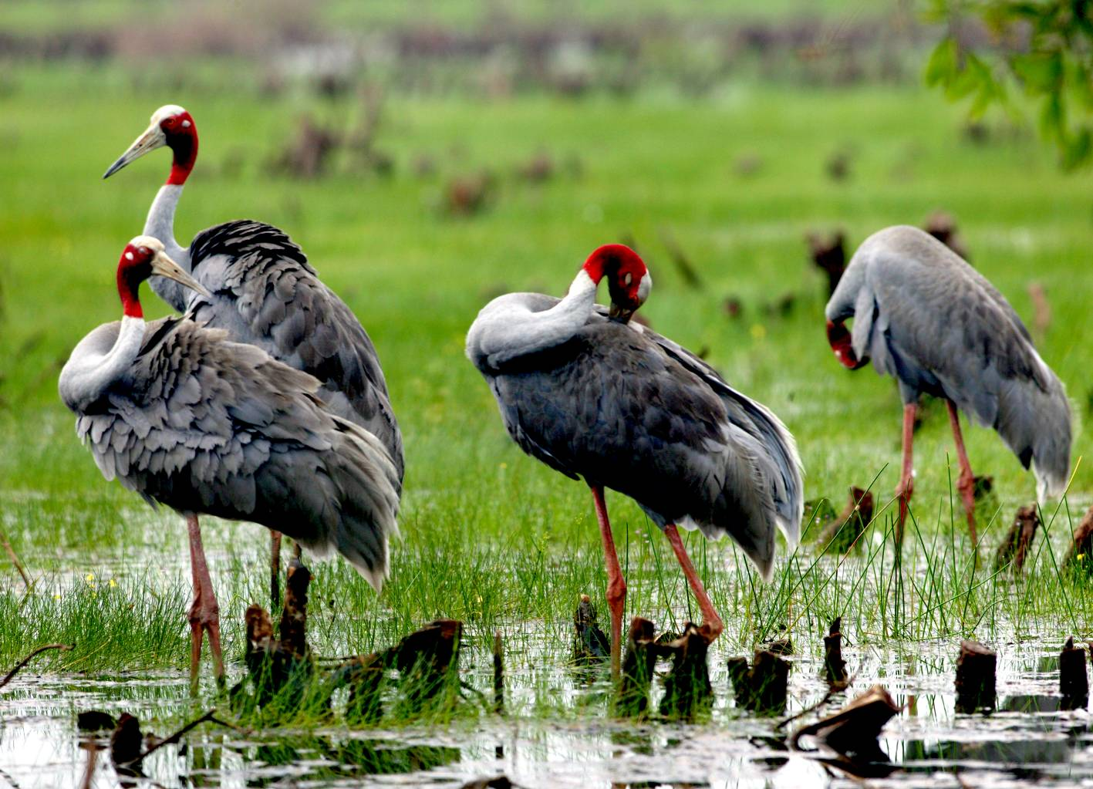

II.
TÌM HIỂU CHI TIẾT

Slide 8
1.
Đặc điểm của văn bản thông tin thuyết minh về một danh lam thắng cảnh thể hiện trong văn bản

Slide 9
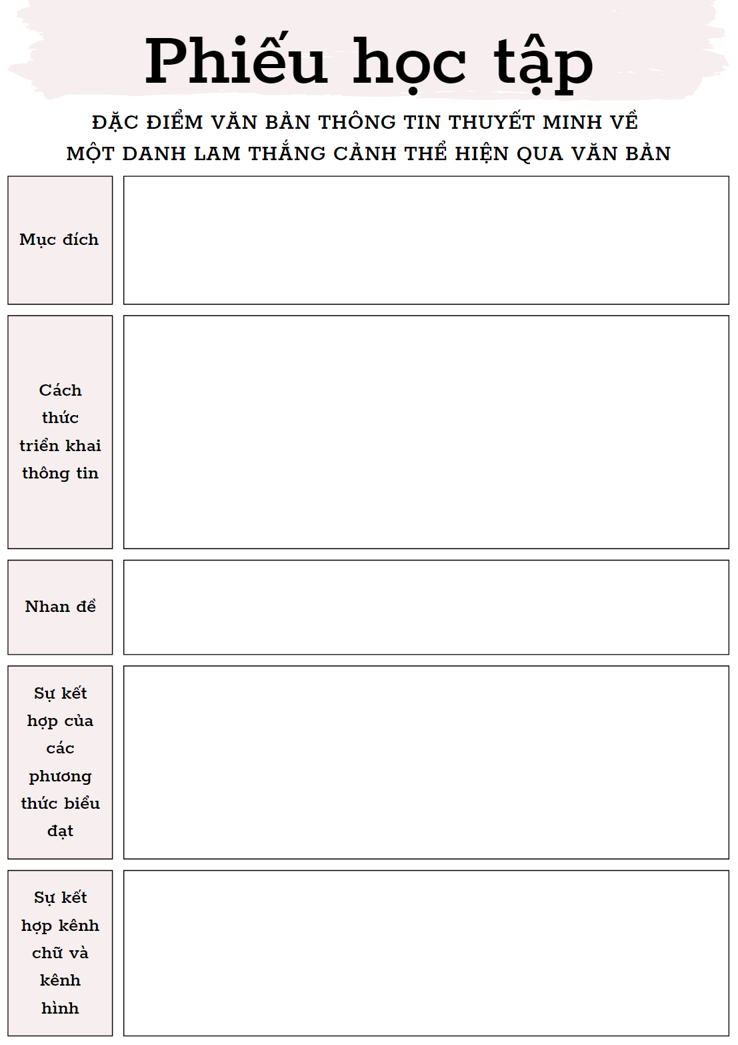
BÁO CÁO SẢN PHẨM
Phân tích đặc điểm của văn bản thông tin giới thiệu một danh lam thắng cảnh thể hiện ở văn bản “Vườn quốc gia Tràm Chim – Tam Nông”.

Slide 10
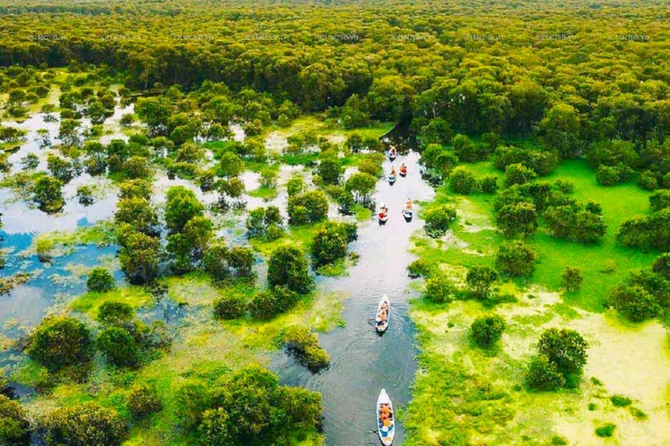
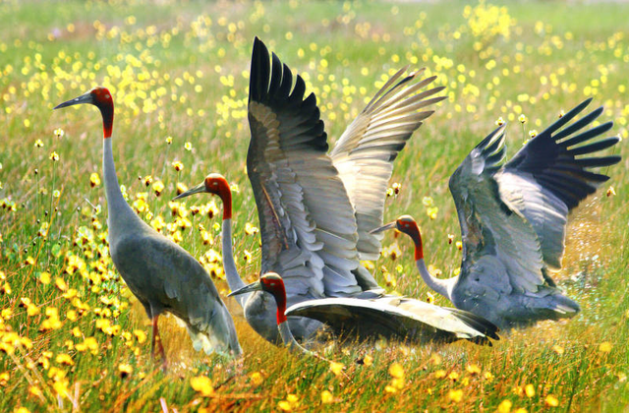
MỤC ĐÍCH
Giới thiệu những nét đặc sắc của Vườn quốc gia Tràm Chim – Tam Nông.
CÁCH THỨC TRIỂN KHAI THÔNG TIN
Theo cách phân loại đối tượng
NHAN ĐỀ
+ Loại danh lam thắng cảnh: vườn quốc gia
+ Đặc điểm: nơi có nhiều chim (Tràm Chim)
+ Tên địa phương có vườn quốc gia: huyện Tam Nông
➔ nêu lên thông tin về đặc điểm danh lam thắng cảnh
Notes:
Nguyên văn nhan đề: Vườn quốc gia Tràm Chim, Tam Nông, Đồng Tháp
Nhan đề “Vườn quốc gia Tràm Chim – Tam Nông” cho em biết những thông tin gì? So với hai văn bản “Vịnh Hạ Long – một kì quan thiên nhiên độc đáo và tuyệt mĩ” và “Khám phá kì quan thế giới: thác I-goa-du”, cách đặt nhan đề bài viết này có gì khác?

Slide 11
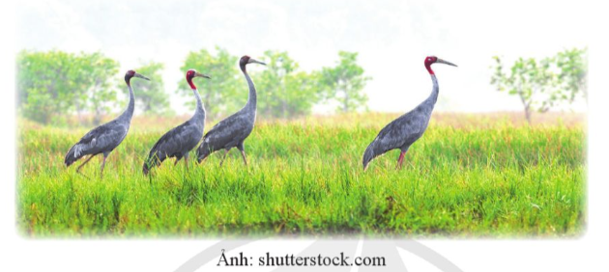
SỰ KẾT HỢP KÊNH CHỮ VÀ KÊNH HÌNH
➔ Giúp người đọc hình dung rõ về đối tượng được giới thiệu trong văn bản.

Slide 12
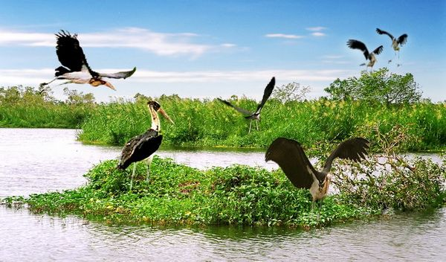
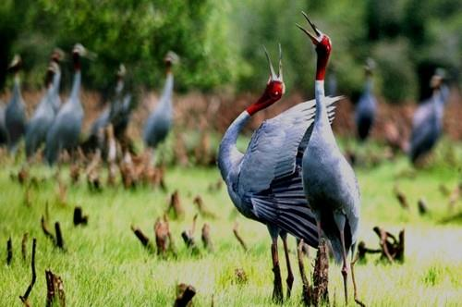

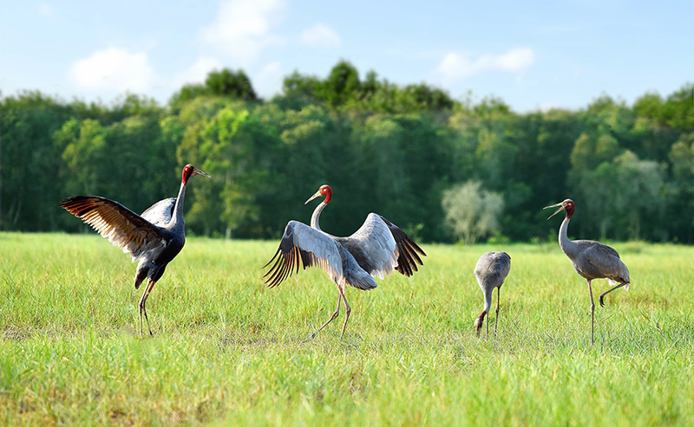
2.
Ý nghĩa của văn bản
Notes:
Dựa vào văn bản, hãy phân tích giá trị nổi bật của sếu đầu đỏ ở Vườn quốc gia Tràm Chim – Tam Nông.

Slide 13
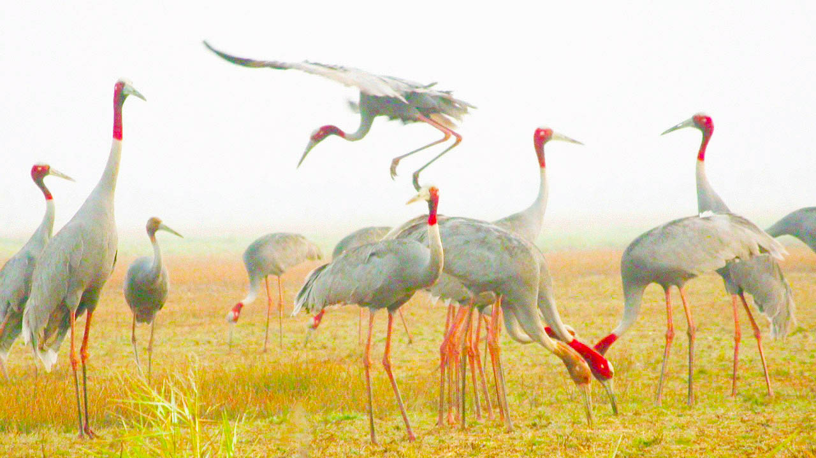
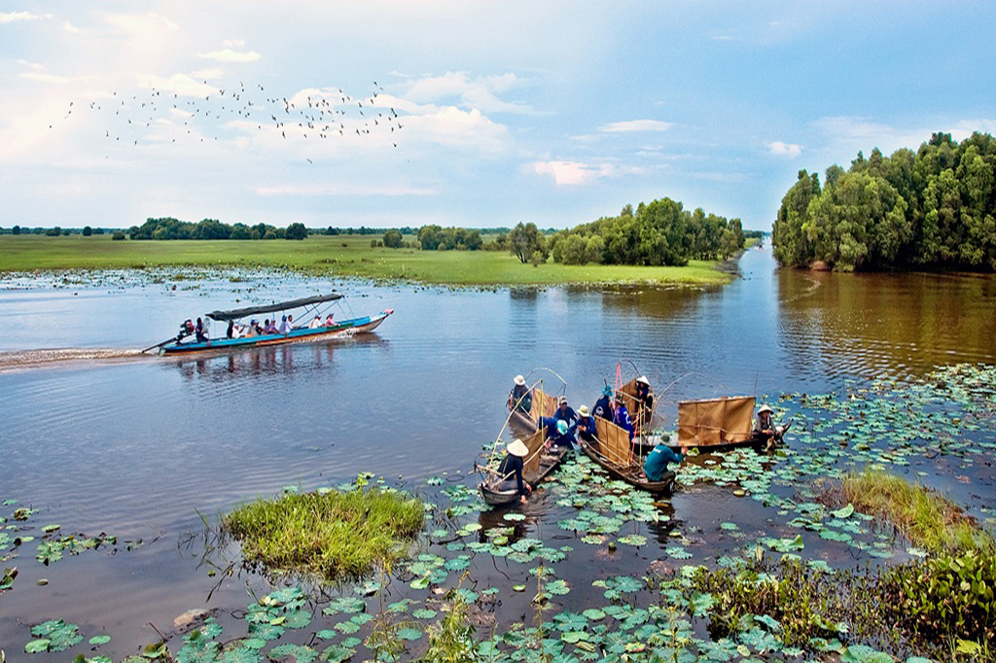

“…sếu quý hiếm nhất trong các loài sếu hiện được thống kê”
+ toàn thân khoác một màu lông xám nhạt, phơn phớt xanh màu ngọc trai, đầu và một phần cổ trụi lông, da đỏ sẫm.
+ thường cao từ 1,5 đến 1,6m; nặng 10-15kg lúc trưởng thành
+ có 15 loài sếu được thống kê
+ có 15 cách thông tin khác nhau qua tiếng kêu
+ có hành động vận dụng cơ thể
+ biết phân chia lãnh thổ cho từng cặp
+ tính nóng nảy thất thường
…
Notes:
Dựa vào phân (4) phân tích một số giá trị để thấy được “…sếu quý hiếm nhất trong các loài sếu hiện được thống kê”

Slide 14
GÓC CHIA SẺ
Trong những thông tin từ văn bản “Vườn quốc gia Tràm Chim – Tam Nông”, em thích nhất thông tin nào? Vì sao?

Slide 15



III.
TỔNG KẾT

Slide 16
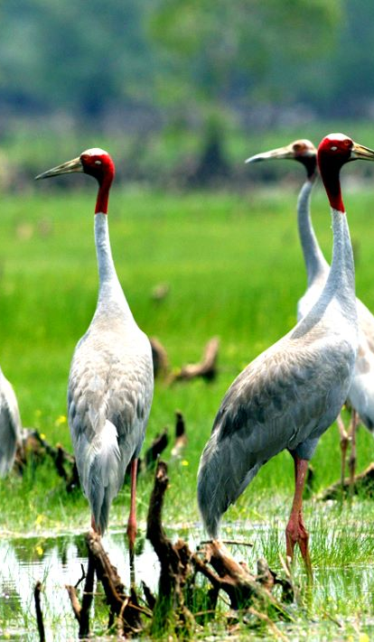
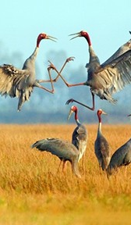
1. Nghệ thuật
Đáp ứng yêu cầu của một văn bản thuyết minh về một danh lam thắng cảnh
2. Nội dung
Văn bản giới thiệu cho người đọc cảnh sắc thiên nhiên tươi đẹp, thanh bình của Tràm Chim. Đặc biệt, văn bản giúp chúng ta biết thêm được những thông tin lí thú về loài sếu cổ trụi đầu đỏ quý hiếm.

Slide 17

Bằng những hiểu biết của mình, em hãy chuẩn bị nội dung để giới thiệu một danh lam thắng cảnh ở Việt Nam.

Slide 18




GIÚP CHIM XÂY TỔ

Slide 19


1
2
3
4
5

Slide 20




CÂU HỎI: ICF là tên viết tắt của tổ chức nào?
A. Hội bảo vệ động vật Quốc tế.
B. Hội Sếu Quốc tế.
C. Liên Hiệp quốc.
D. Tổ chức Y tế thế giới.
Notes:
ICF là tên viết tắt của tổ chức nào?
A. Hội bảo vệ động vật Quốc tế.
B. Hội Sếu Quốc tế.
C. Liên Hiệp quốc.
D. Tổ chức Y tế thế giới.

Slide 21
CÂU HỎI: Tác giả đã vận dụng kiến thức của chuyên ngành nào khi viết về loài sếu đầu đỏ?
A. Hóa học.
B. Văn học.
C. Địa lý.
D. Sinh học.
Notes:
Tác giả đã vận dụng kiến thức của chuyên ngành nào khi viết về loài sếu đầu đỏ?
A. Hóa học.
B. Văn học.
C. Địa lý.
D. Sinh học.

Slide 22
CÂU HỎI: Vì sao tác giả lại dành nhiều thông tin để nói về loài sếu đầu đỏ ở văn bản này?
A. Vì đây là loài chim duy nhất ở Tràm Chim.
B. Vì đây là loài biểu tượng cho Tràm Chim.
C. Vì đây là loài chim quý hiếm, gắn liền với đời sống văn hóa của con người nơi đây.
D. Vì đây là loài chim đem lại giá trị kinh tế cao cho người dân nơi đây.
Notes:
Vì sao tác giả lại dành nhiều thông tin để nói về loài sếu đầu đỏ ở văn bản này?
A. Vì đây là loài chim duy nhất ở Tràm Chim.
B. Vì đây là loài biểu tượng cho Tràm Chim.
C. Vì đây là loài chim quý hiếm, gắn liền với đời sống văn hóa của con người nơi đây.
D. Vì đây là loài chim đem lại giá trị kinh tế cao cho người dân nơi đây.

Slide 23
CÂU HỎI: Nhan đề “Vườn quốc gia Tràm Chim – Tam Nông” cho em biết những thông tin gì?
A. Loại danh lam thắng cảnh: vườn quốc gia
B. Đặc điểm: nơi có nhiều chim (Tràm Chim)
C. Tên địa phương có vườn quốc gia: huyện Tam Nông
D. Cả 3 đáp án đều đúng
Notes:
CÂU HỎI: Nhan đề “Vườn quốc gia Tràm Chim – Tam Nông” cho em biết những thông tin gì?
A. Loại danh lam thắng cảnh: vườn quốc gia
B. Đặc điểm: nơi có nhiều chim (Tràm Chim)
C. Tên địa phương có vườn quốc gia: huyện Tam Nông
D. Cả 3 đáp án đều đúng

Slide 24
CÂU HỎI: Phương tiện phi ngôn ngữ nào được tác giả sử dụng trong văn bản?
A. Hình ảnh
B. Sơ đồ
C. Bảng biểu
D. Không sử dụng phương tiện phi ngôn ngữ nào
Notes:
CÂU HỎI: Phương tiện phi ngôn ngữ nào được tác giả sử dụng trong văn bản?
A. Hình ảnh
B. Sơ đồ
C. Bảng biểu
D. Không sử dụng phương tiện phi ngôn ngữ nào

